Slide 1
Δασικά καρποφόρα και καρποφόρα δέντρα
Γεωργία Φραγκίσκου
Νηπιαγωγείο Ριζοκαρπάσου 2021

Slide 2
Δασικά δέντρα
Δασικά είναι τα δέντρα που δεν χρειάζονται φροντίδα από τον άνθρωπο και δεν μας δίνουν καρπούς για να τους φάμε
Τα συναντάμε στα δάση. Για παράδειγμα το έλατο, το πεύκο, το κυπαρίσσι, η βαλανιδιά κ.α.

Slide 3
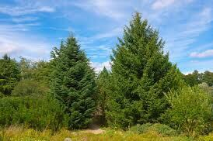
Έλατο

Slide 4
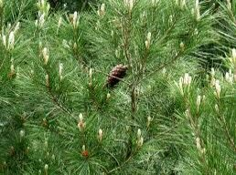
Πεύκος

Slide 5
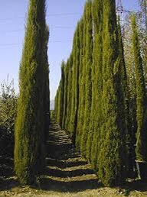
Κυπαρίσσι

Slide 6
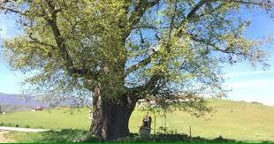
Βελανιδιά

Slide 7
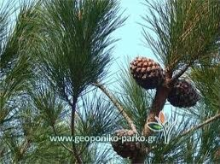
Καρπός πεύκου

Slide 8
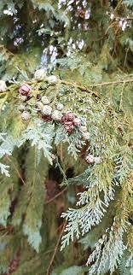
Καρπός ελάτου

Slide 9
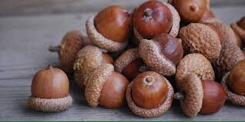
Καρπός βελανιδιάς

Slide 10
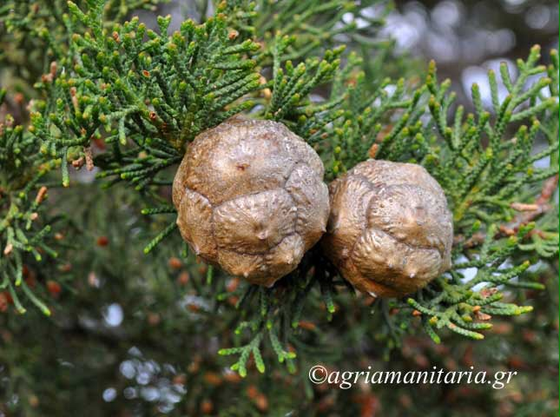
Καρπός κυπαρισσιού

Slide 11
Καρποφόρα δέντρα
Καρποφόρα είναι τα δέντρα που μας δίνουν καρπούς που τους τρώμε και χρειάζονται φροντίδα από τον άνθρωπο . Για παράδειγμα η μηλιά , η πορτοκαλιά, η ελιά , η κερασιά, η αμυγδαλιά , κ Α

Slide 12
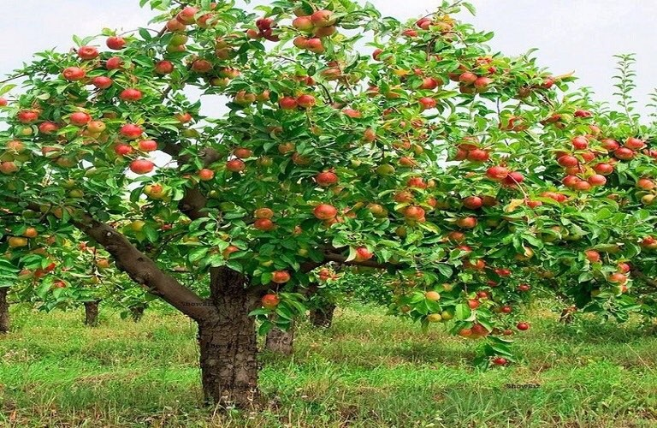
Μηλιά

Slide 13
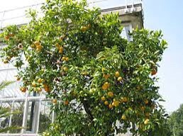
Πορτοκαλιά

Slide 14
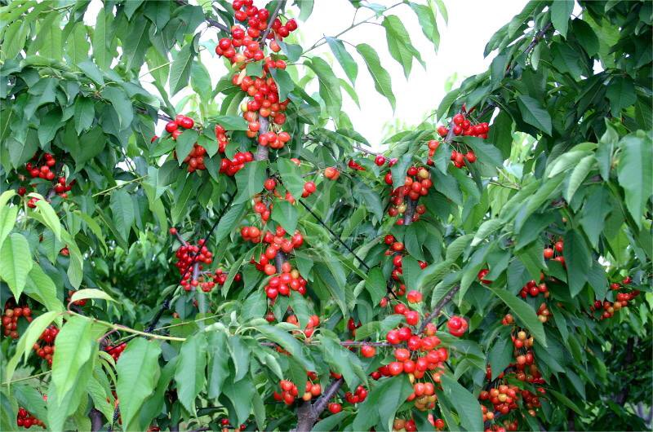
Κερασιά

Slide 15
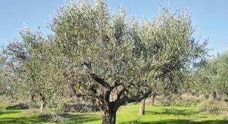
Ελιά

Slide 16
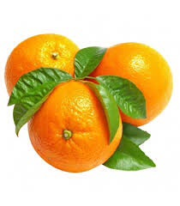
Πορτοκάλια

Slide 17
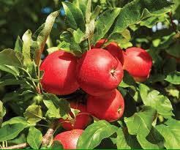
Μήλα

Slide 18
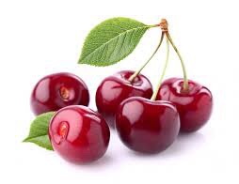
Κεράσια

Slide 19
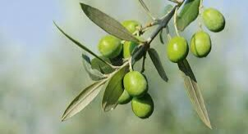
ελιά

